Slide 1


LA VIVIENDA COMO FACTOR DE PRECARIEDAD
Y DESIGUALDAD SOCIAL
XXX Curso de Formación
en Doctrina Social de la Iglesia
La crisis de la vivienda. Análisis y propuestas
desde la Doctrina Social de la Iglesia
Raúl Flores Martos
https://www.linkedin.com/in/raul-flores/

Slide 2
CONTENIDOS
1. Una sociedad en etapa de bonanza que esconde una crisis estructural
2. La evolución de la desigualdad y las condiciones de vida
3. La vivienda desequilibra la relación entre ingresos y gastos
4. La vivienda es una emergencia social real
4.1. El fracaso del mandato constitucional: tres décadas de especulación inmobiliaria
4.2. Aumento desenfrenado de los precios
4.3 Una carencia significativa de vivienda social
4.4. ¿El mito de la escasez? Las viviendas vacías conviven con la exclusión social
4.5. El impacto en las condiciones de vida y en la exclusión social
4.6. Las estrategias de las familias frente a la vivienda
5. Ideas para reflexionar

Slide 3
1. Una sociedad en etapa de bonanza que esconde una crisis estructural

Slide 4







1. Una sociedad en etapa de bonanza que esconde una crisis estructural
0 2 5
IX
INFORME SOBRE EXCLUSIÓN Y DESARROLLO SOCIAL

Slide 5
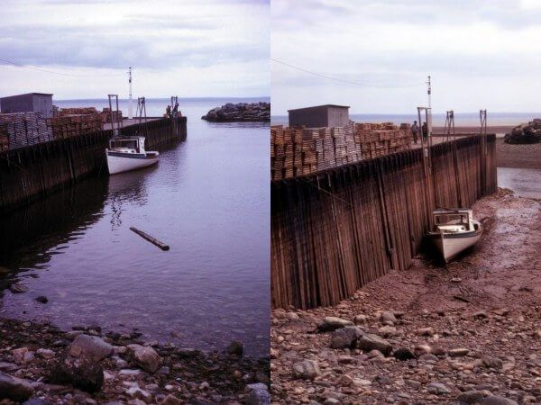
UNA MAREA ALTA LEVANTA TODOS LOS BARCOS…
PERO EL FONDO DEL MAR NO CAMBIA

Slide 6
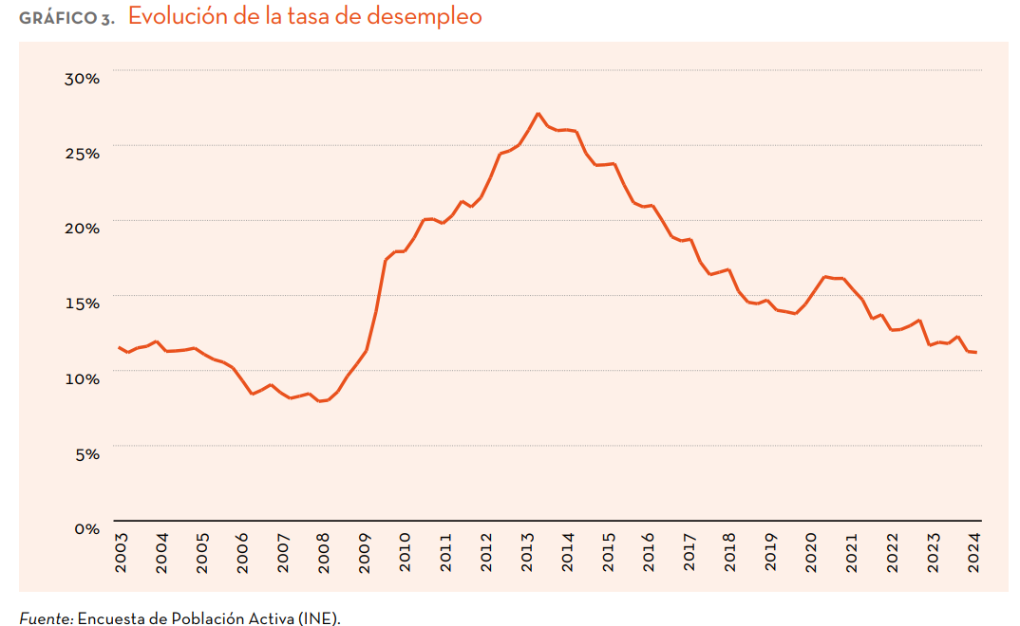
UNA MAREA ALTA LEVANTA TODOS LOS BARCOS…
carácter asimétrico de los efectos del ciclo económico sobre la desigualdad y la pobreza, con rápidos crecimientos en las recesiones y descensos más pausados en
Elevada creación de empleo, que ha provocado un descenso de la tasa de desempleo con datos a mitad de 2024 similares a los observados justo antes de la crisis financiera de 2008.

Slide 7
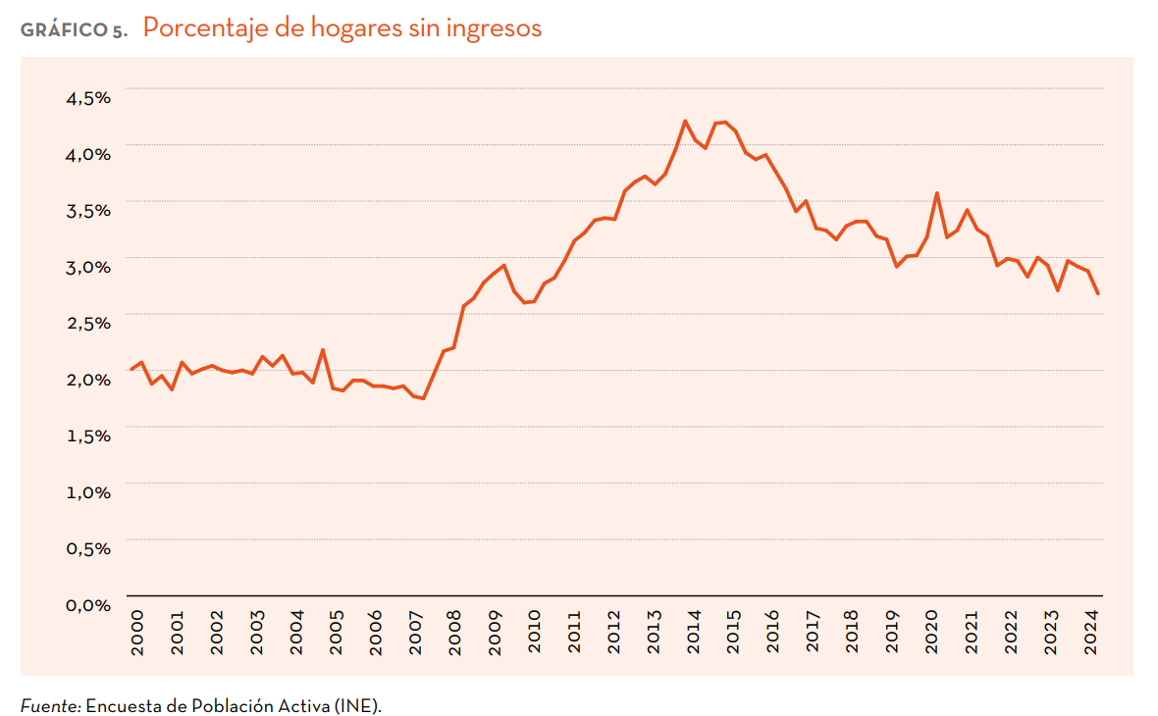
UNA MAREA ALTA LEVANTA TODOS LOS BARCOS…
carácter asimétrico de los efectos del ciclo económico sobre la desigualdad y la pobreza, con rápidos crecimientos en las recesiones y descensos más pausados en
Carácter asimétrico de los efectos del ciclo económico sobre la desigualdad y la pobreza, con rápidos crecimientos en las recesiones y descensos más pausados en las expansiones

Slide 8
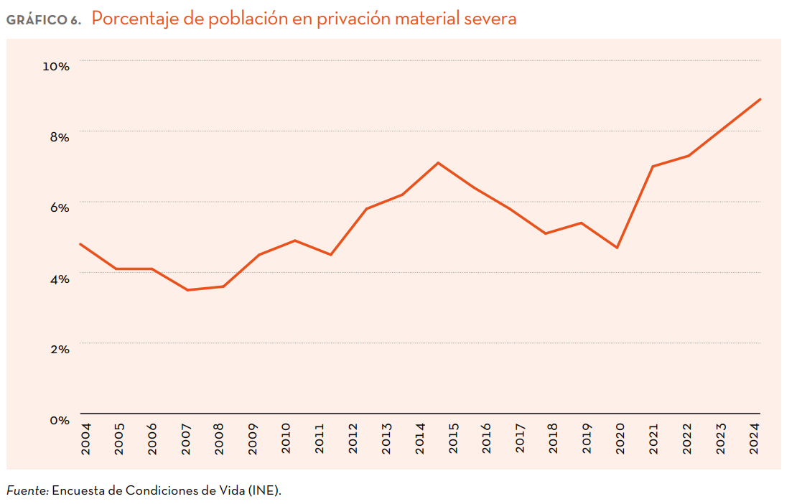
LAS CRISIS GENERAN IMPACTOS MUY DESIGUALES
carácter asimétrico de los efectos del ciclo económico sobre la desigualdad y la pobreza, con rápidos crecimientos en las recesiones y descensos más pausados en
Una economía que se recupera, pero no para todos
Un mercado de trabajo en recuperación con algunas sombras
Evolución del PIB gracias al consumo y las exportaciones.
Quienes sufrieron crisis financiera + crisis COVID siguen sin recuperarse.
Incremento constante de la privación material severa, desde 2020

Slide 9


ENFERMO CRÓNICO: CRISIS ESTRUCTURAL
carácter asimétrico de los efectos del ciclo económico sobre la desigualdad y la pobreza, con rápidos crecimientos en las recesiones y descensos más pausados en
Enfermo crónico con episodios agudos provocados por las consecuencias sociales y económicas de sucesivas crisis (…estallido de la burbuja inmobiliaria, coronavirus, crisis de la inflación…)
Carácter estructural de la pobreza y exclusión social

Slide 10
2. La evolución de la desigualdad y las condiciones de vida

Slide 11
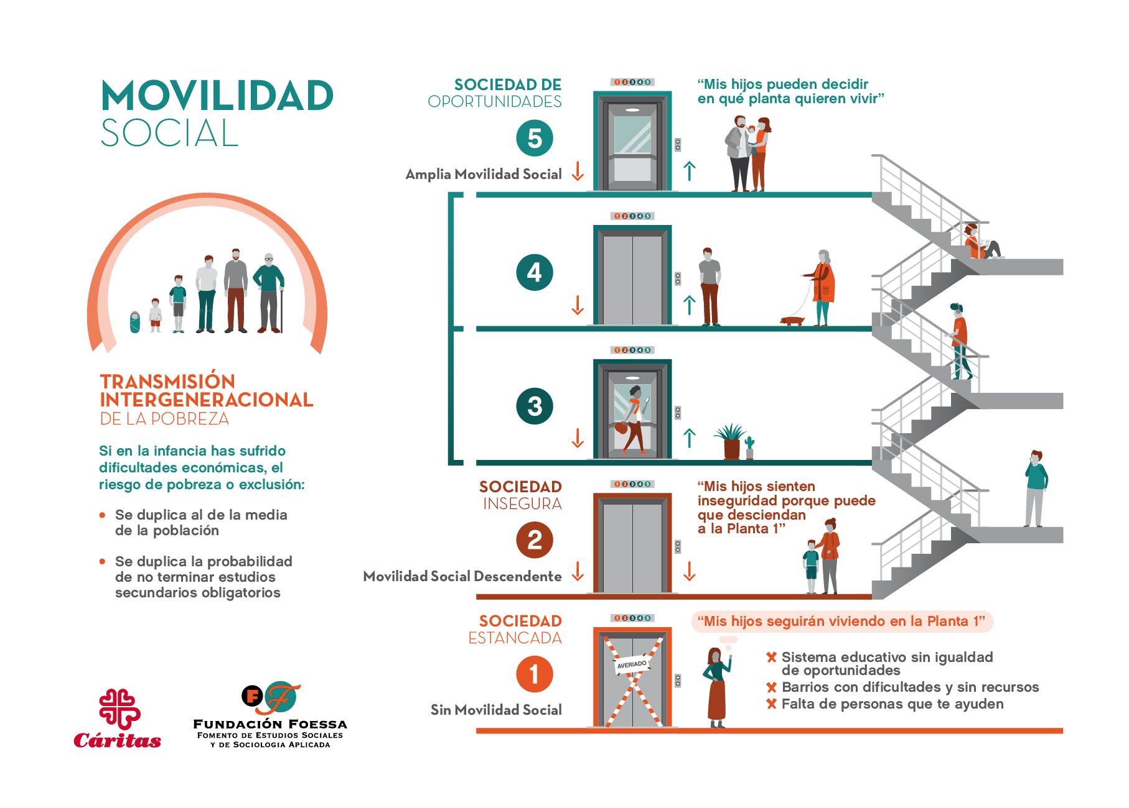
+5%
-2%
-6%
-9%
-16%
Incremento del 25% en la distancia entre la primera y la quinta planta
Transmisión intergeneracional de la pobreza

Slide 12
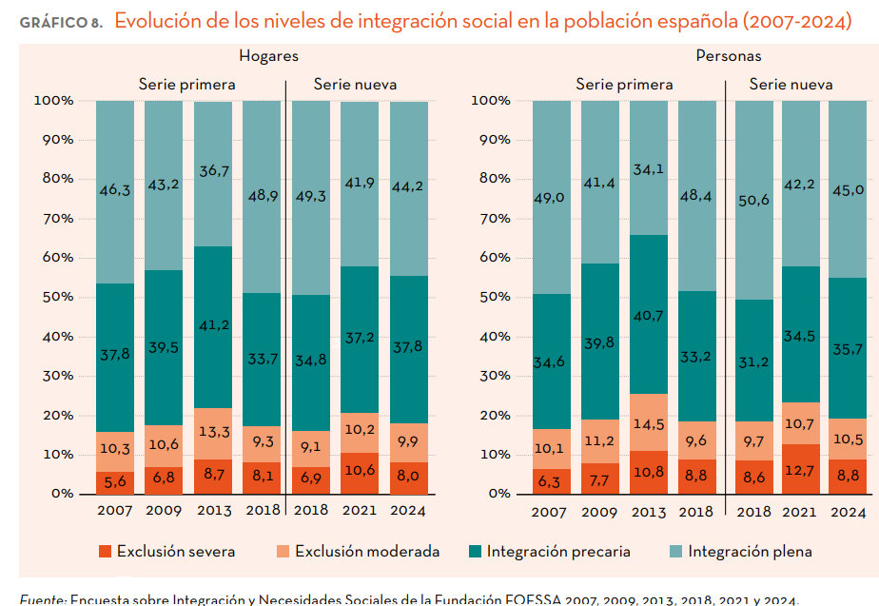
5. UNA MIRADA DESDE LA EXCLUSIÓN SOCIAL
Cae la Integración Plena
Crece la exclusión severa

Slide 13
3. La vivienda desequilibra la relación entre ingresos y gastos

Slide 14
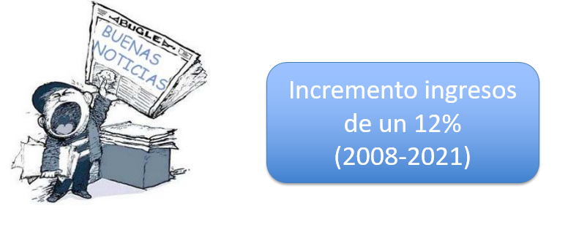
LA PARADOJA...
¿Cómo es esto posible?
Desigualdad
Crece la privación material severa
LOS GASTOS
Se mantiene la pobreza

Slide 15
CRECEN MENOS QUE LOS GASTOS

Slide 16
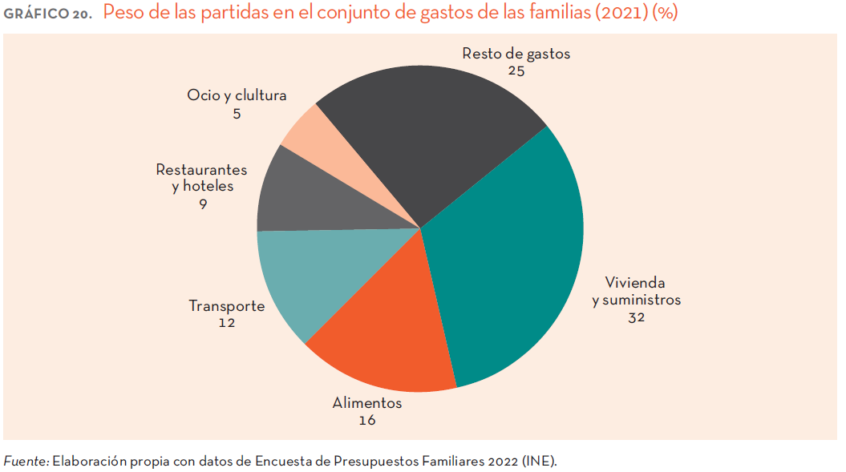
LOS GASTOS FAMILIARES
Vivienda y Alimentación es el 48%
El 73% para los más pobres

Slide 17
PRIVACIÓN MATERIAL Y SOCIAL

Slide 18
UN PROBLEMA DE PRECIOS
Comprar una vivienda cuesta:
2,9 años en 1987
7,7 años en 2022
1 de cada 3 alquilados en estrés financiero
(el 16% extremo)
En 2022, se destinaba el 52% del sueldo bruto al alquiler, mientras que en 2023 este porcentaje se incrementó al 63%

Slide 19
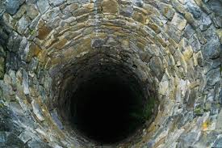

La combinación de precios altos en el acceso a la vivienda y los empleos precarios y de bajas salarios es una característica clave de la exclusión en España
RESULTADO DE LA ECUACIÓN…

Slide 20
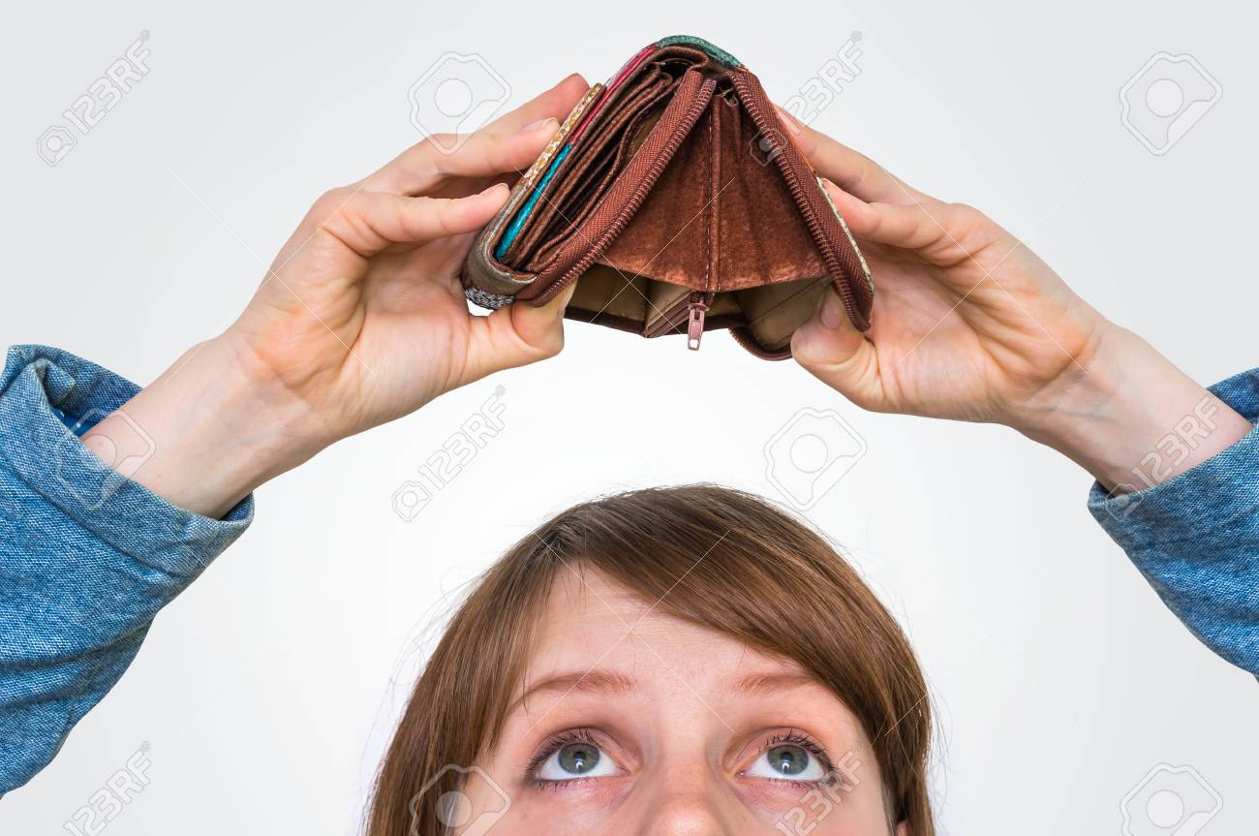

4. La vivienda es una emergencia social real

Slide 21
4.1. El fracaso del mandato constitucional:
tres décadas de especulación inmobiliaria

Slide 22
4.1. El fracaso del mandato constitucional: tres décadas de especulación inmobiliaria
1. Incumplimiento del artículo 47 de la Constitución
Contraste: Derecho constitucional a vivienda digna vs. realidad de especulación descontrolada
Problema: Los poderes públicos no han cumplido su mandato de regular el suelo e impedir la especulación
2. Especulación del suelo rústico como motor del problema
Dato impactante: En los 90, el 30% del suelo no urbanizable de Madrid estaba en manos de inmobiliarias
Consecuencia: Abandono de la actividad agraria y escalada especulativa desde los años 80
3. Destrucción del patrimonio urbano existente
Estrategia fallida: Demolición y nueva construcción en lugar de rehabilitación
Resultado: España, uno de los países europeos que más destruye su patrimonio inmobiliario (solo 20% de viviendas pre-1945 vs. 33% en Alemania)

Slide 23
4.2. Aumento desenfrenado de los precios
1. Paradoja española: más viviendas, menos acceso
Cifra clave: 54,7% más viviendas totales vs. solo 22,1% más población (1991-2021)
Problema: Récord europeo en viviendas por 1.000 habitantes, pero a la cola en viviendas principales
Causa: Exceso de viviendas vacías y secundarias (especulación y turismo)
2. Burbuja constructiva sin precedentes (2001-2007)
Dato impactante: España iniciaba 900.000 viviendas/año, superando a Alemania y Francia juntas
Desproporción: Cuadruplicaba la construcción per cápita de países con más población y territorio
Consecuencia: Burbuja inmobiliaria que la mayoría de analistas negaba

Slide 24
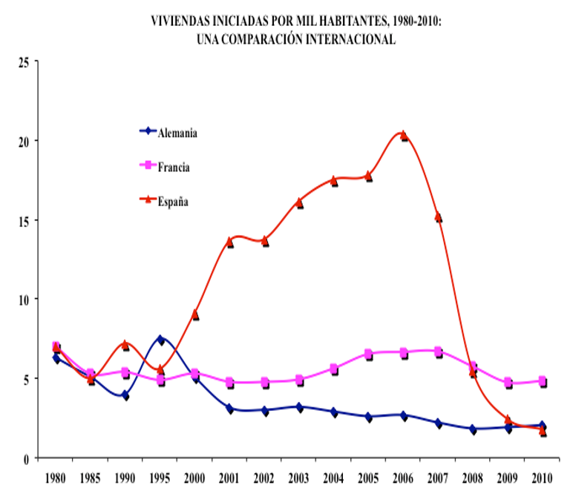
4.2. Aumento desenfrenado de los precios
Fuente: Actualizado sobre la base de: Naredo, Carpintero y Marcos., (2009): op.ci., p. 185.
Fuente: Actualizado sobre la base de: Naredo, Carpintero y Marcos., (2009): op.ci., p. 185.

Slide 25
4.2. Aumento desenfrenado de los precios
3. Crisis de precios sin resolver
Caída y recuperación: Descenso del 52% (2007-2013), pero en 2023 ya se alcanzaron precios de la burbuja anterior
Brecha social: Divorcio creciente entre propietarios (que se enriquecían) y no propietarios con dificultades de acceso
Persistencia: El ajuste post-2008 no cerró la brecha económico-social generada

Slide 26
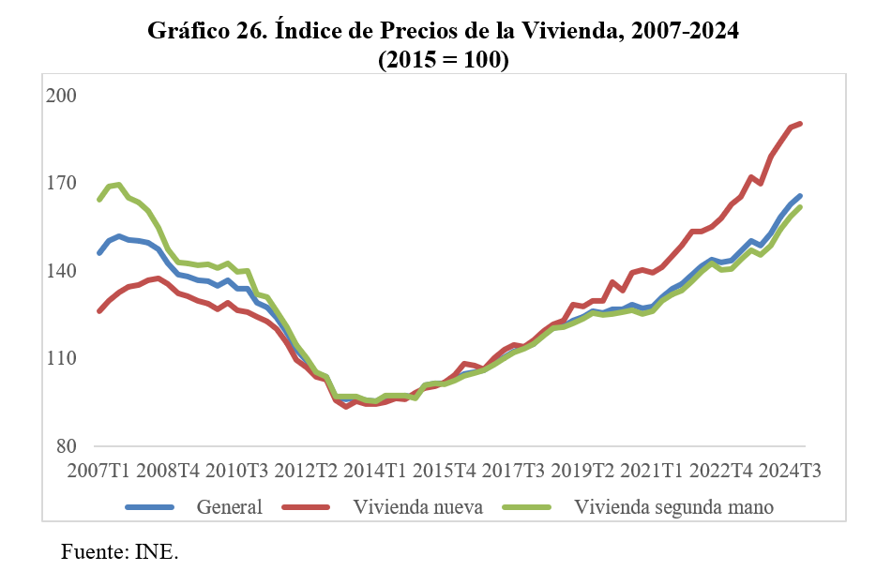
4.2. Aumento desenfrenado de los precios

Slide 27
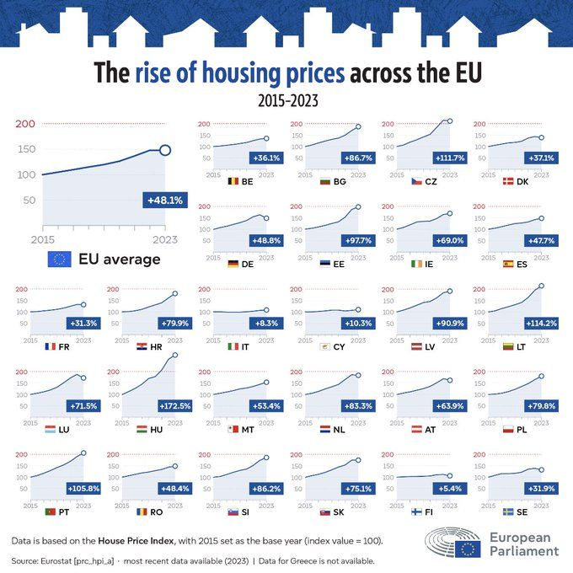
UN PROBLEMA DE PRECIOS

Slide 28
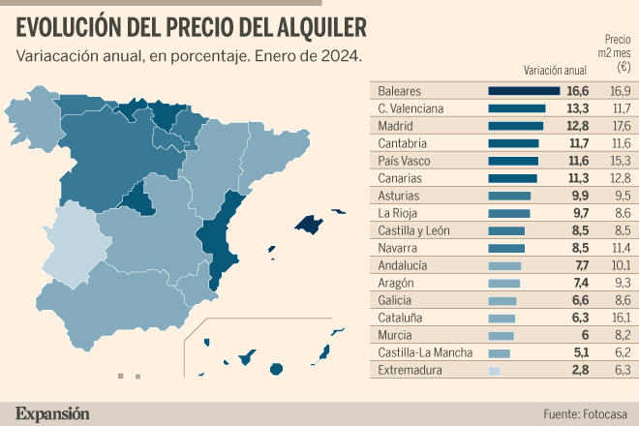
UN PROBLEMA DE PRECIOS

Slide 29
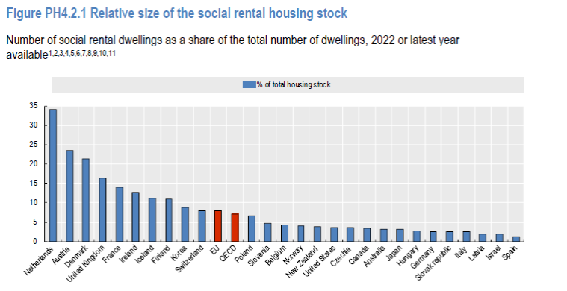
4.3 Una carencia significativa de vivienda social
Predomina la propiedad (75,2%) respecto al alquiler (16% a precio de mercado).
El alquiler a precio por debajo de mercado es muy reducido.
29
En España el parque de vivienda social se sitúa en el 3,3% respecto al total de viviendas. En Europa es del 9,3%.
Países Bajos 32%; Austria 24%; Dinamarca 19%; Suecia 18%; Inglaterra 18%; Francia 16%...

Slide 30
4.4. ¿El mito de la escasez? Las viviendas vacías conviven con la exclusión social
1. Falso mito de escasez: 3,8 millones de viviendas vacías
Paradoja: Se habla de "déficit" de vivienda mientras existe un 14,4% de viviendas vacías
En ciudades grandes: 1,1 millones de viviendas vacías (400.000 en núcleos de +250.000 hab.)
Solución: Gestionar mejor el parque existente antes que construir más
2. Competencia desleal: alquiler turístico vs. residencial
Impacto territorial: Aunque solo 10% nacional, representa hasta 37% en Málaga
Consecuencia: Restricción de oferta residencial en zonas de alta demanda

Slide 31
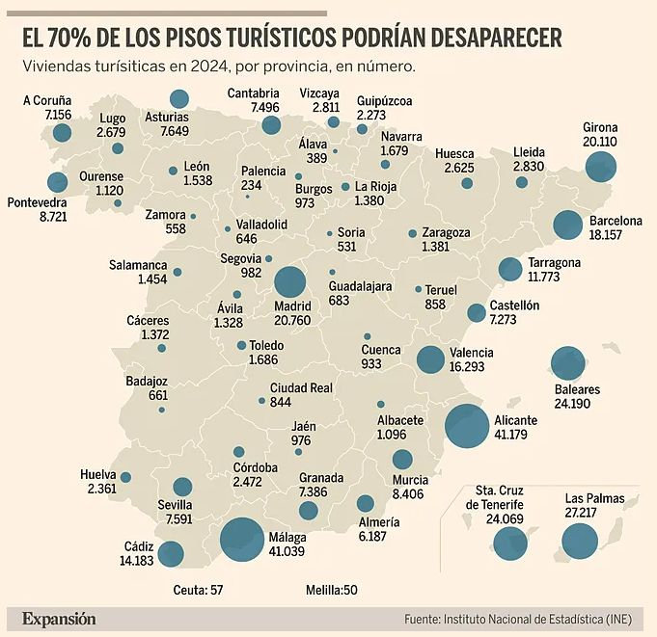
4.4. ¿El mito de la escasez? Las viviendas vacías conviven con la exclusión social
de los precios

Slide 32
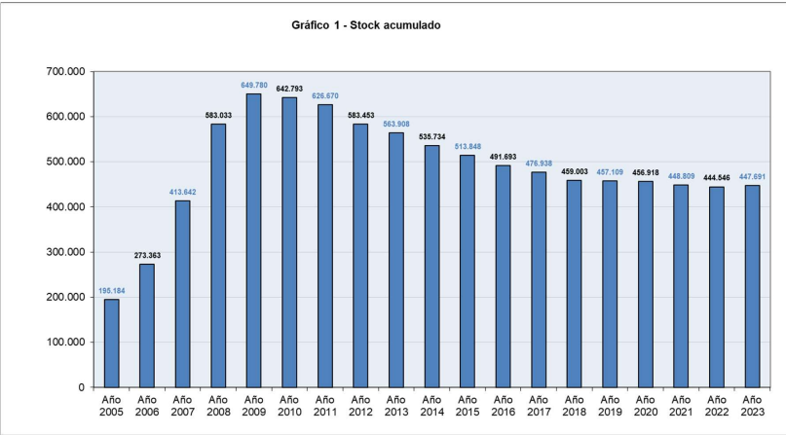
4.4. ¿El mito de la escasez? Las viviendas vacías conviven con la exclusión social
de los precios
Fuente: Ministerio de Transportes y Movilidad sostenible.
3. El stock de obra nueva sin vender asciende a 455.280 en 2024
Fuente: Ministerio de Transportes y Movilidad sostenible.

Slide 33
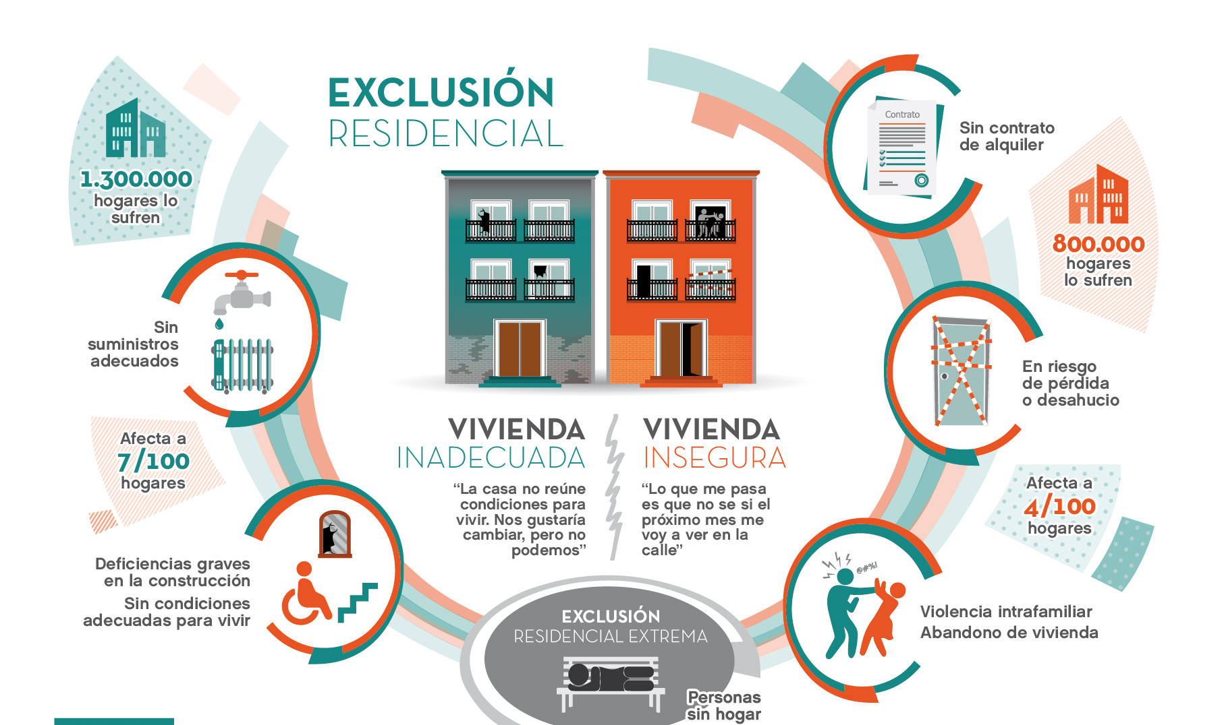
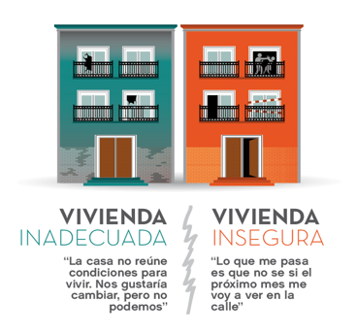
4.5. El impacto en las condiciones de vida y en la exclusión
1 DE CADA 4 HOGARES AFECTADO POR PROBLEMAS DE EXCLUSIÓN DE LA VIVIENDA
Catalunya
8,2% / casi 1,5 millones
familias
6,8% / casi 1,2 millones
familias
Sin techo
Sin vivienda
Vivienda insegura
Vivienda inadecuada
La exclusión de la vivienda ha pasado de afectar el 20% al 24% población en España.

Slide 34
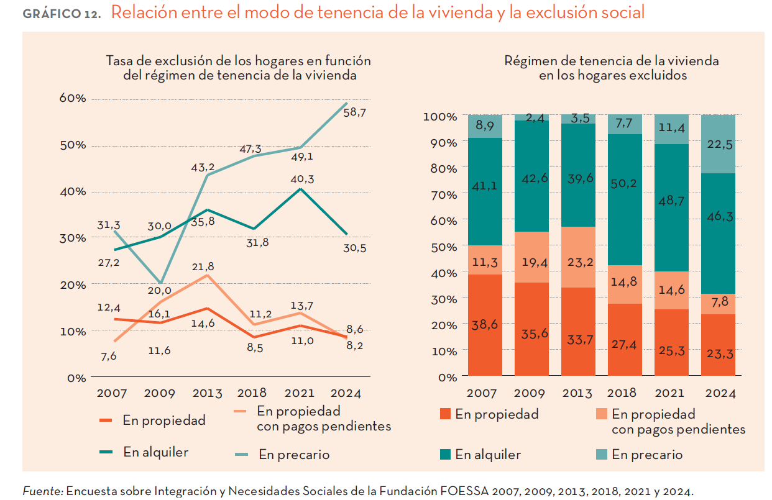
4.5. El impacto en las condiciones de vida y en la exclusión
RELACIÓN ENTRE EL MODO DE TENENCIA DE LA VIVIENDA Y EXCLUSIÓN SOCIAL

Slide 35
4.5. El impacto en las condiciones de vida y en la exclusión
Catalunya
GASTOS EXCESIVOS Y TASA DE EMANCIPACIÓN
Hogar con gastos excesivos de la vivienda según edad Sustentador Principal
En España, solo el 14,8%
de las personas jóvenes pudieron emanciparse durante el segundo semestre de 2024. Tasa más baja de la serie histórica…
Según CNJ una persona joven necesita casi 14 años de sueldo para pagar una vivienda en España
Los gastos excesivos alcanzan a 2,4 millones de hogares (el 12%). Quedan en situación de pobreza severa una vez pagado el alquiler o la hipoteca

Slide 36

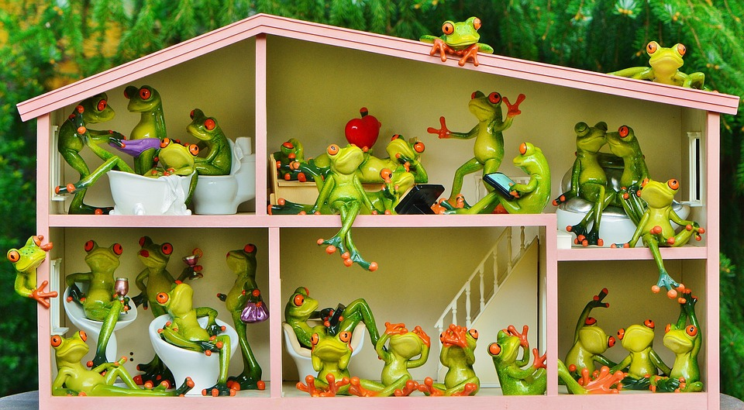
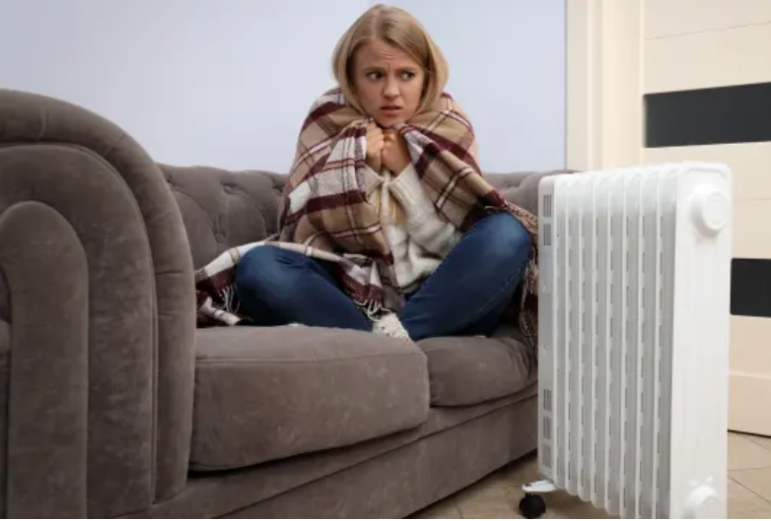
4.6. Las esrtategias de las familias frente a la vivienda
Hacinamiento
Reducción

Slide 37
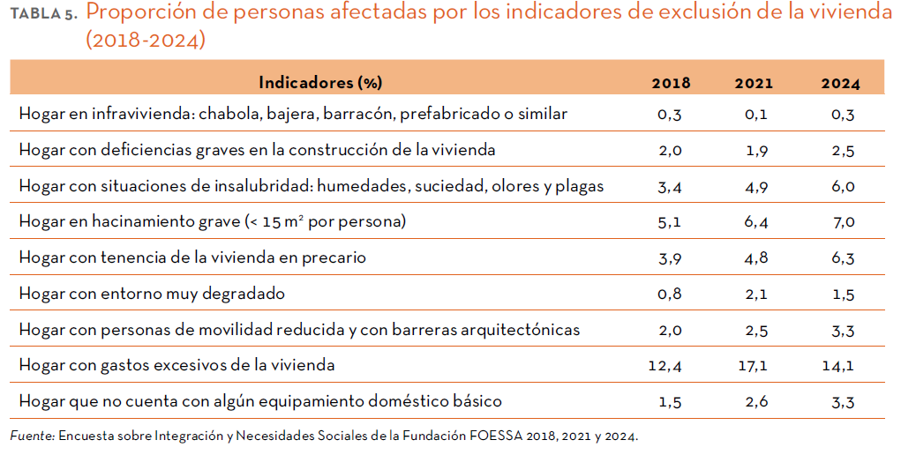
4.5. El impacto en las condiciones de vida y en la exclusión
Catalunya
CON O SIN CRISIS EL DERECHO A LA VIVIENDA NO SE CUMPLE

Slide 38
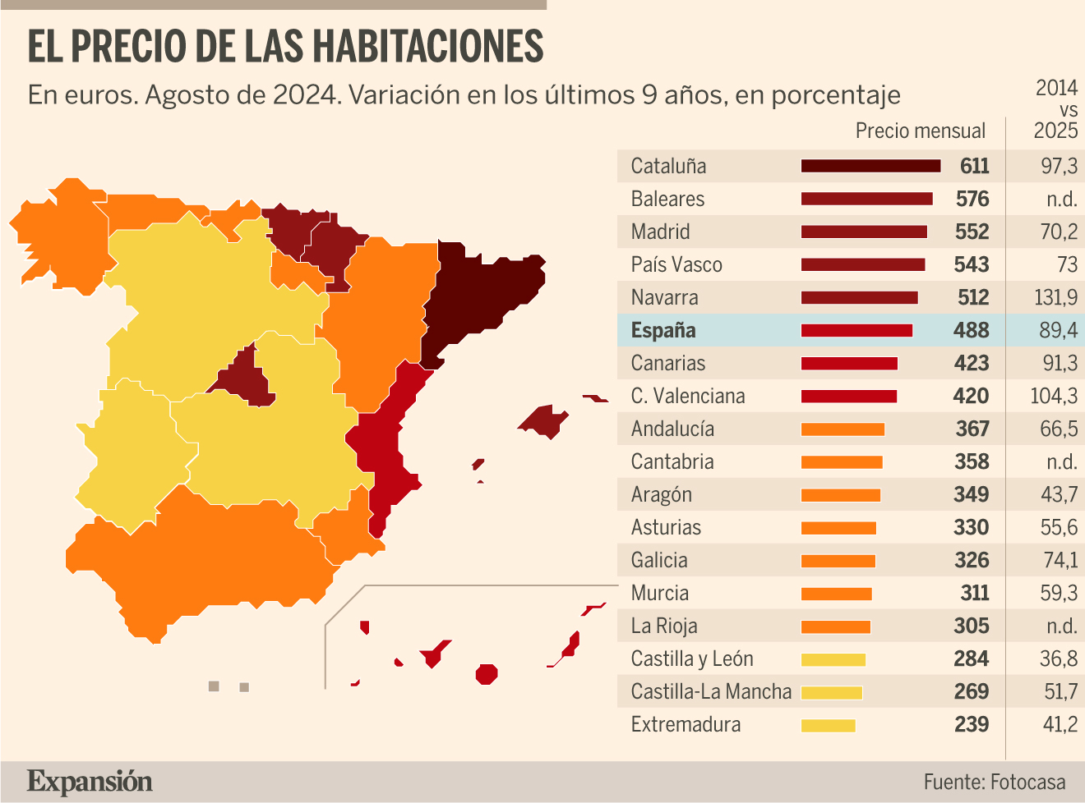
4.6. Las estategias de las familias frente a la vivienda

Slide 39
5. Ideas para reflexionar

Slide 40
Catalunya
1. Debemos considerar el conjunto de la ecuación: no vale con mejorar un solo elemento de la ecuación
2. Ingresos: Mejorar mercado laboral
3. Ingresos: Mejorar cobertura e intensidad del sistema de garantía de rentas
4. Gastos: Incrementar parque de vivienda social en alquiler
CONSTRUIR UN NUEVO RELATO EN TORNO A LA VIVIENDA
No encontrarnos con los mismos perdedores de siempre
PROBLEMA POLÍTICO, ESTRUCTURAL Y COLECTIVO

Slide 41
PARA REFLEXIONAR…
Catalunya
La pérdida del valor social de la vivienda
El derecho a la vivienda versus el derecho a la inversión
El problema de la vivienda en España es un reflejo de tensiones más amplias entre turismo, desarrollo urbano y la calidad. vida de los residentes locales.
La cara oculta del turismo (Ibiza)
Diferencia con otros momentos históricos recientes (Estructura y coyuntura)
Quiénes son las personas más vulnerables frente a la actual crisis de la vivienda

Slide 42
“Comulgar la comunión nos sitúa también a nosotros, a todos, en un horizonte de comunión de vida, de comunión de bienes y de comunión de misión que logre, así, mostrar la cercanía de la Iglesia a los problemas que ocurren, que por supuesto tienen una dimensión económica y política que va más allá de nuestra acción concreta, personal, coherente con nuestra Fe, pues no podemos dejar de lado nuestra propia responsabilidad para actuar de forma directa, en este caso, en el arrendamiento de la vivienda y de forma indirecta también a través de nuestra acción política, a través de nuestra reflexión moral que hagamos llegar al resto de los ciudadanos”.
Carta Pastoral (1-15 de julio de 2025) Luis Argüello

Slide 43
Raúl Flores
MUCHAS GRACIAS
https://www.linkedin.com/in/raul-flores/

